Slide 1
6.6 图的矩阵表示

Slide 2
为了便于使用计算机存储和处理图，更为了借助于完善的矩阵理论研究图的有关性质，有必要学习图的矩阵表示.
本节简单介绍图的常见的3种矩阵表示及一些简单结论.

Slide 3
本讲内容
1、
图的邻接矩阵
2、
图的可达矩阵
3、
图的关联矩阵

Slide 4
1. 图的邻接(adjacency)矩阵
图的邻接矩阵表示图中节点间的邻接关系.
定义6-29 ∀ G = (V, E), 对节点编号V = {v₁, v₂, …, v_{n}}.
其中a_{ij}是v_{i}邻接到v_{j}的边数, i, j = 1, 2, …, n.

Slide 5
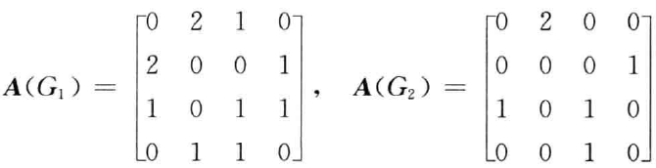

Slide 6
无向图的邻接矩阵是对称矩阵.
一个图与其邻接矩阵是一一对应的.
从一个图G的邻接矩阵A(G)容易得出每个节点的度数. 以有向图为例, A(G)中第i行元素之和为第个i节点v_{i}的出度(i = 1, 2, …, n), 第j列元素之和为第j个节点v_{j}的入度(j = 1, 2, …, n).

Slide 7
定理6-10 设A是图G的邻接矩阵, 则A^{l}中(i, j)位置元素为从节点v_{i}到v_{j}长度为l(l ≥1)的路的数目.
证明: 对l归纳. l = 1, 显然A^{l} = A^{l-1}∙A:

Slide 8
例6-7

Slide 11
本讲内容
1、
图的邻接矩阵
2、
图的可达矩阵
3、
图的关联矩阵

Slide 12
2. 图的可达(accessible)矩阵
图的可达矩阵表示图中节点间的可达关系.
定义 ∀ G = (V, E), V = {v₁, v₂, …, v_{n}}.
其中p_{ij}= 1, 若v_{i}可达v_{j}, 否则p_{ij}= 0, i, j = 1, 2, …, n.

Slide 13
例6-7

Slide 14
容易由图的邻接矩阵得出其可达矩阵,一个非常有效的算法是Warshall算法. 根据可达矩阵的定义知, P(G)中所有主对角线上的元素全为1, 这是由于任意节点可达自身所致.
更容易从图的可达矩阵得出图的连通性质.

Slide 15
本讲内容
1、
图的邻接矩阵
2、
图的可达矩阵
3、
图的关联矩阵

Slide 16
3.图的关联(incidence)矩阵
图的关联矩阵表示节点与边之间的关联关系.
(1)无向图
定义 ∀ 无向图G = (V, E), 对节点编号V = {v₁, v₂, …, v_{n}}, 对边编号E = {e₁, e₂, …, e_{m}}.
其中m_{ij}是v_{i}与e_{j}的关联次数, ∀i, j.

Slide 17
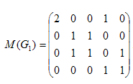

Slide 18
(2) 有向图
定义 ∀ 无环(loop)有向图G = (V, E), V = {v₁, v₂, …, v_{n}}, E = {e₁, e₂, …, e_{m}}:

Slide 19
例子?
图与其关联矩阵是一一对应的.

Slide 20
图的其他矩阵表示, 如距离矩阵、路径矩阵、Laplace矩阵、圈矩阵、以及割集矩阵等,可参考如下文献：
1.《电路分析》.
2. Ted G. Lewis.
3.《Network Science: Theory and Application》
4. John Wiley & Sons, Inc. 2009

Slide 21
小结
图的邻接矩阵
图的可达矩阵
图的关联矩阵

Slide 22
TＨＥ ＥＮＤ

